Slide 1
UML · ИНФОРМАЦИОННАЯ СИСТЕМА
Диаграмма прецедентов
маркетплейса
Как моделируется процесс покупки товара через акторов, прецеденты и связи UML.
От ролей участников — к границам системы, сценариям и ответственности.

Slide 2
01 · КОНТЕКСТ МОДЕЛИ
Границы информационной системы
Диаграмма показывает взаимодействия с системой, а не её внутреннюю реализацию.
ГРАНИЦА «МАРКЕТПЛЕЙС»
Что происходит внутри
ВНЕШНИЕ АКТОРЫ
Покупатель
Выбирает, оформляет и отслеживает заказ.
Продавец
Размещает товар и передаёт его в доставку.
Платёжная система
Подтверждает оплату и выполняет возврат.
Каталог
Товары, цены и наличие.
Заказ
Оформление и обработка.
Доставка
Передача и организация.
Возврат
Изменение результата заказа.
Уведомления связывают изменения заказа с участниками.
Диаграмма прецедентов маркетплейса
2

Slide 3
02 · РОЛИ ДО СЦЕНАРИЕВ
Акторы и их ответственность
Сначала зафиксируем роли, чтобы далее читать каждую диаграмму как модель ответственности.
Актор | Роль и ответственность
Покупатель | Выбирает товары, оформляет и оплачивает заказ, отслеживает или отменяет его.
Продавец | Размещает товары, указывает цену и количество, обрабатывает заказ, подготавливает товар и передаёт его в доставку.
Маркетплейс | Предоставляет каталог, принимает и обрабатывает заказ, организует доставку, передаёт заказ продавцу и уведомляет участников.
Платёжная система | Обрабатывает платёж, подтверждает оплату и выполняет возврат денежных средств.
Диаграмма прецедентов маркетплейса
3

Slide 4
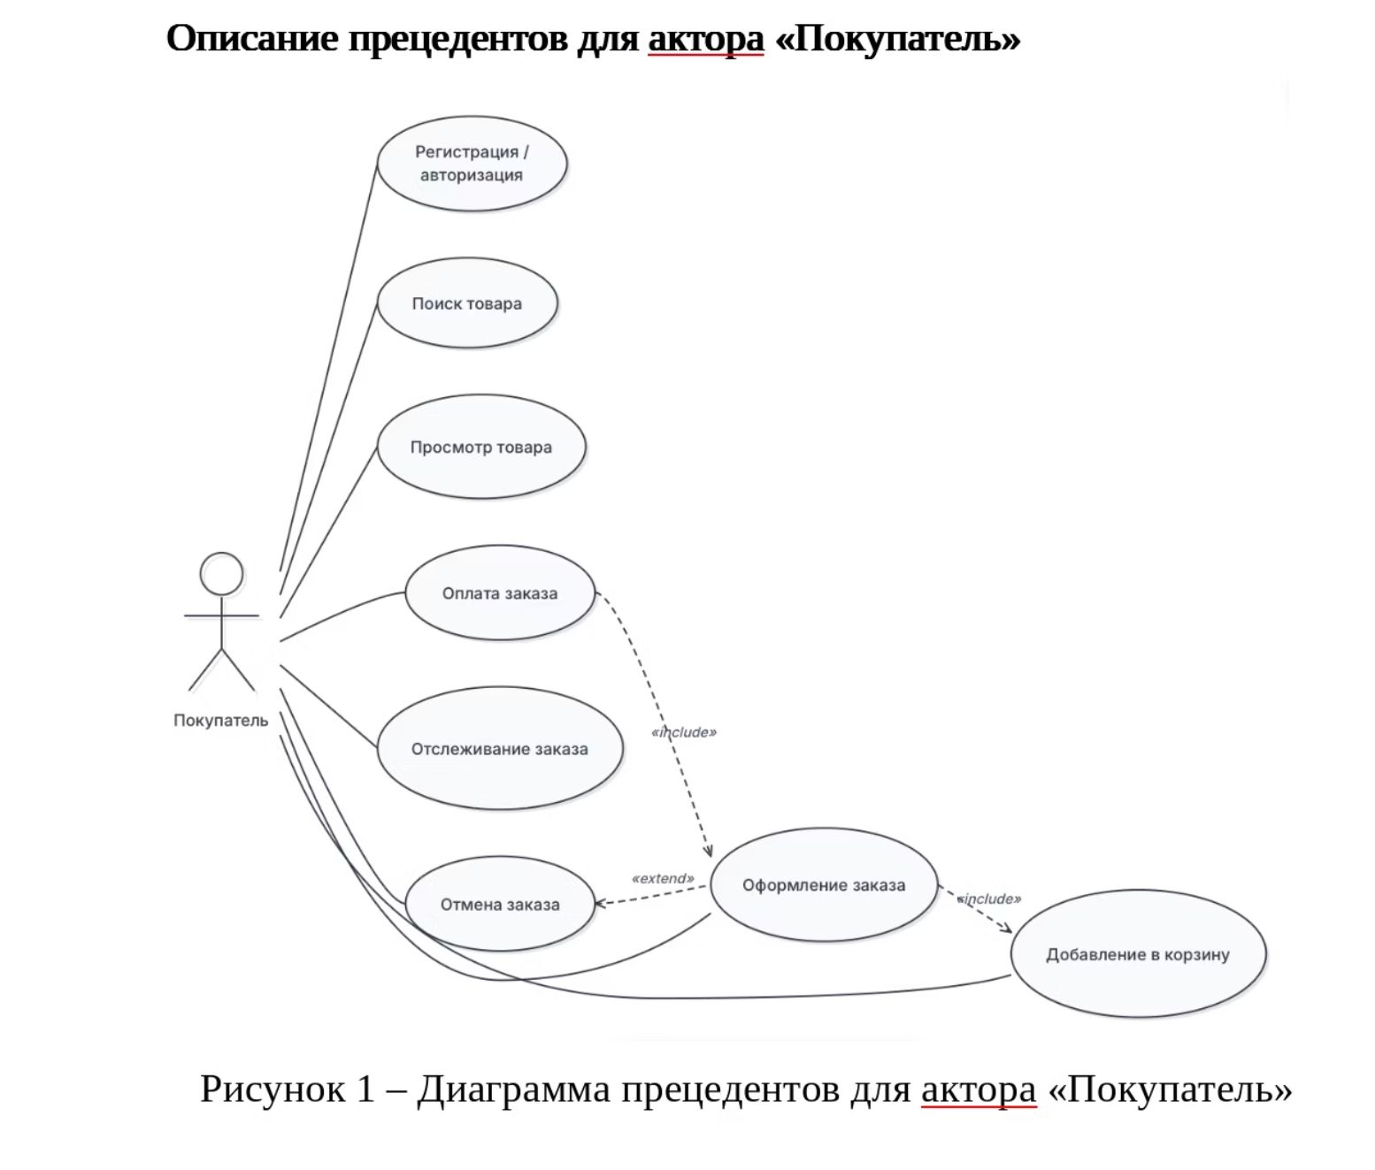
03 · АКТОР: ПОКУПАТЕЛЬ
Покупатель: путь от выбора к заказу
Сплошная линия — участие; пунктирная стрелка — include или extend.
Диаграмма прецедентов маркетплейса
4

Slide 5
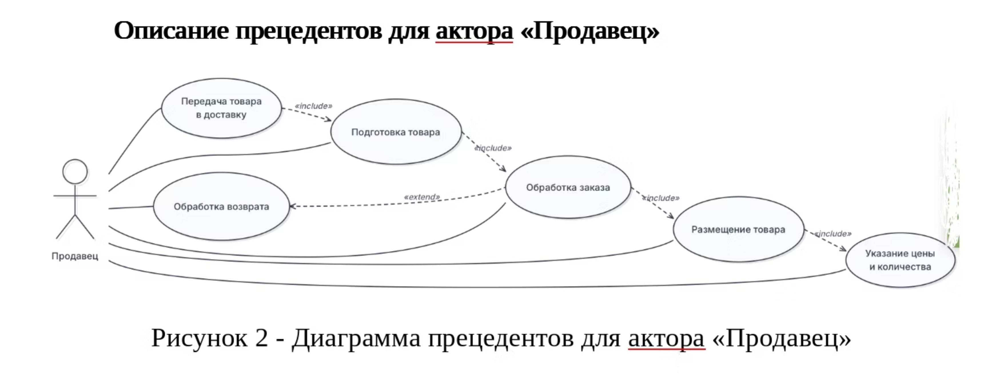
04 · АКТОР: ПРОДАВЕЦ
Продавец: обработка заказа и передача товара
Основной поток: разместить товар → обработать заказ → передать товар в доставку.
Диаграмма прецедентов маркетплейса
5

Slide 6
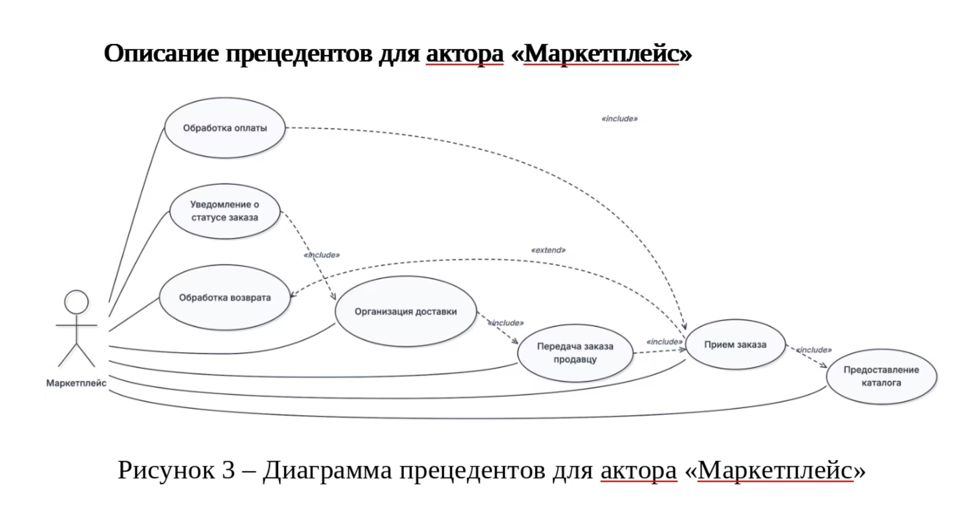
05 · АКТОР: МАРКЕТПЛЕЙС
Маркетплейс: координация участников
Система принимает заказ, связывает продавца и доставку, а затем сообщает изменения участникам.
Диаграмма прецедентов маркетплейса
6

Slide 7
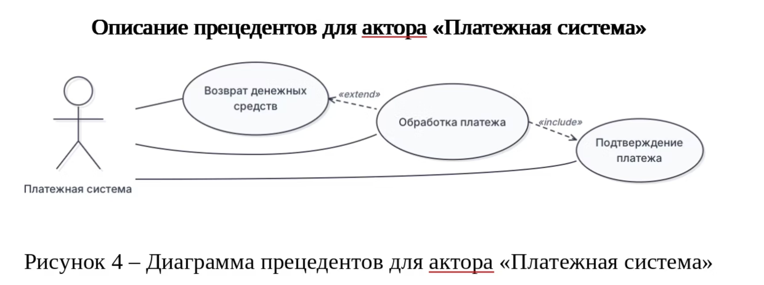
06 · ВНЕШНИЙ АКТОР: ПЛАТЁЖНАЯ СИСТЕМА
Платёжная система: подтверждение и возврат
Платёжная система находится за границей маркетплейса, но участвует в ключевом сценарии заказа.
Диаграмма прецедентов маркетплейса
7

Slide 8
07 · НОТАЦИЯ И ПРОВЕРКА
Как читать модель
Каждый элемент диаграммы отвечает на один вопрос: кто участвует и какую цель он достигает?
АССОЦИАЦИЯ
INCLUDE
EXTEND
Сплошная линия
Общий обязательный шаг
Условный сценарий
Показывает участие актора в прецеденте.
«extend» означает дополнительное или условное поведение.
«include» означает обязательное включение общего шага.
Проверка модели. Каждый актор связан с конкретной ответственностью, а каждый прецедент имеет понятную цель.
Диаграмма прецедентов маркетплейса
8

